Slide 1
Správní vývoj v pobělohorském období
Mgr. Lubomír Nenička, Ph.D.
Katedra ekonomie a veřejné správy

Slide 2
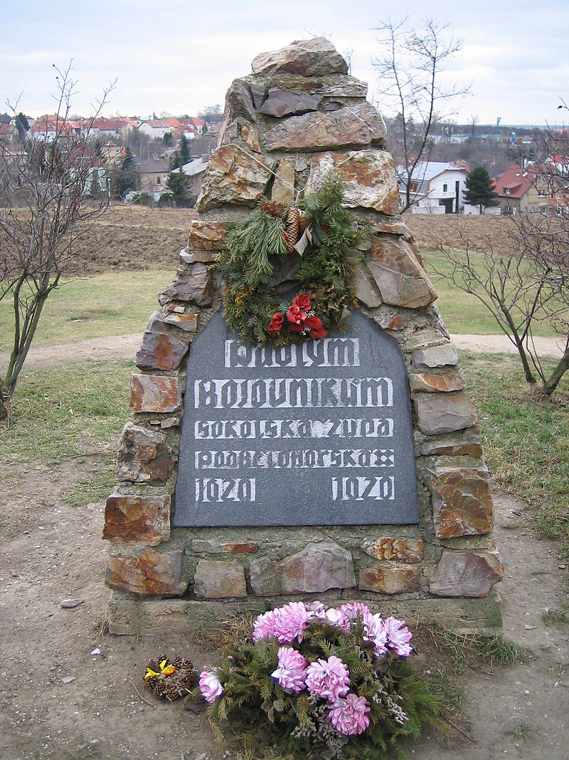
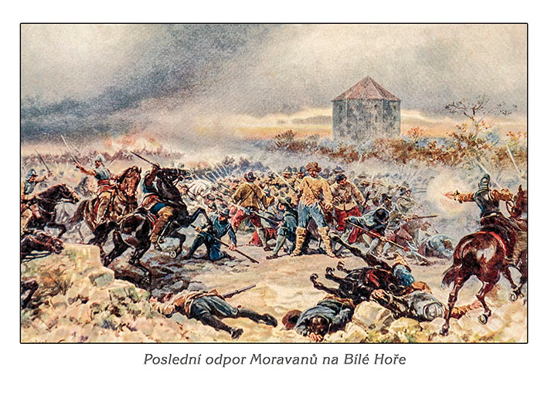

Slide 3
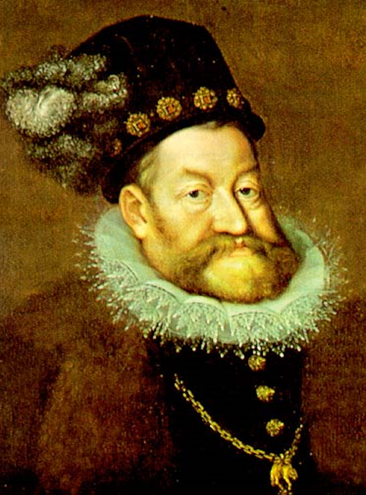
Pokračující spory mezi katolíky a protestanty
V době vlády Rudolfa II. byl pod nátlakem stavů přijat Majestát pro náboženskou svobodu pro České království.
Privilegia protestantů začala být později zpochybňována.
Notes:
csvukrs

Slide 4
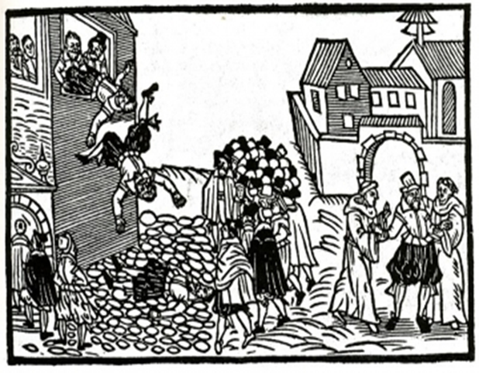
Druhé stavovské povstání (1618-1620)
Odpor stavů proti politice císaře vyústil v roce 1618 v otevřené povstání (defenestrace císařských místodržících)
Moci v Čechách se ujala vláda 30 direktorů.
Nový král Ferdinand II. byl stavy sesazen a na jeho místo byl zvolen Fridrich Falcký.
Notes:
csvukrs

Slide 5
Bitva na Bílé hoře (1620) a její důsledky
Stavovská armáda zde byla poražena vojsky habsburského císaře Ferdinanda II. a Katolické ligy.
Vůdci povstání byli popraveni, jejich majetky i statky ostatních povstalců byly zkonfiskovány a odprodány stoupencům Habsburků.
Držba českého trůnu v habsburské dynastii se stala dědičnou a dosavadní přijímání stavy bylo zrušeno.
Notes:
csvukrs

Slide 6
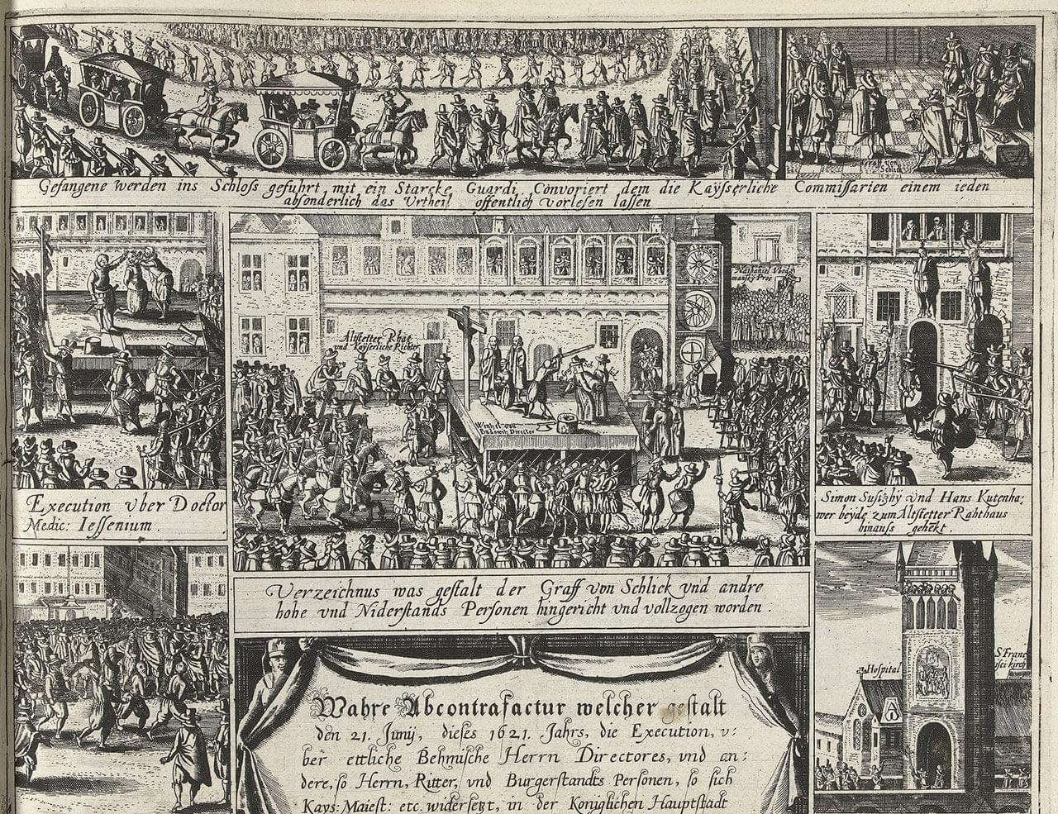

Slide 7
Obnovené zřízení zemské
Posílilo pozice centrálních úřadů
V zemské správě zrovnoprávnilo němčinu s češtinou
Jediným legálním náboženstvím bylo uznáno katolictví
Nejvýznamnějším úřadem českého státu zůstávala nadále česká dvorská kancelář
Notes:
csvukrs

Slide 8
Zemská správa po Bílé hoře
V Čechách byl nejprve ustaven císařský místodržící.
Na Moravě se stal nejprve místodržitelem olomoucký biskup kardinál František z Ditrichštejna - po jeho smrti zemskou správu převzal nový úřad – moravský královský tribunál v čele se zemským hejtmanem.
Sídlem nového úřadu se ve 40. letech stalo Brno, které tím získalo pozici hlavního města Moravy
Notes:
csvukrs

Slide 9
Slezsko v pobělohorském období
Ve Slezsku byl úřad zemského hejtmana přeměněn na konci 20. let na vrchní úřad se sídlem ve Vratislavi.
Opavsko a Krnovsko se zhruba ve stejné době staly součástí Slezska.
Asi v polovině 17. století přešlo Těšínské knížectví do vlastnictví Habsburků.

Slide 10
Postátňování zemské a krajské správy
Zemské sněmy přišly o zákonodárnou iniciativu.
Po Bílé hoře zemští úředníci přísahali věrnost panovníkovi, ne stavům.
Nejvyšší zemští úředníci nebyli už jmenováni na doživotí, ale na 5 let.
Krajští hejtmani byli nadále považováni za představitele stavů, ke konci 17. století i oni byli jmenováni na pět let.
Notes:
csvukrs

Slide 11
Města
Po dočasném zrušení městské autonomie byl obnoven stav z doby po porážce prvního stavovského povstání.
Zároveň se zvýšil vliv panovníka na městskou správu – téměř do všech měst už byli jmenováni rychtáři
Notes:
csvukrs

Slide 12
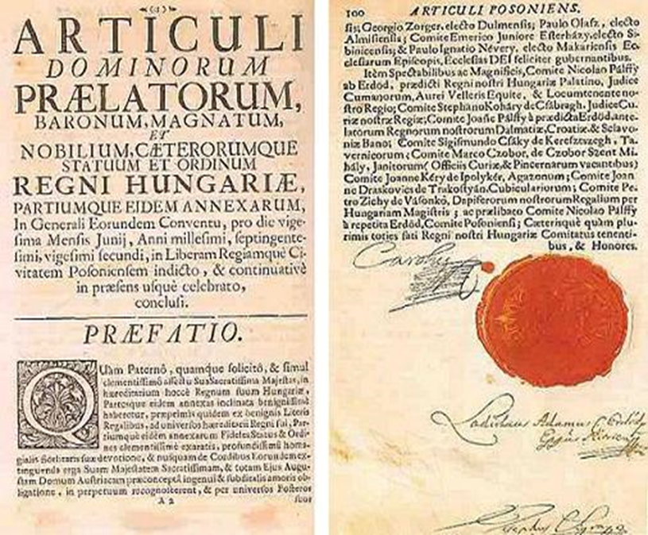
Pragmatická sankce – 1713
Císař Karel VI. v tomto dokumentu stanovil nedílnost habsburské monarchie a zavedl nový nástupnický řád, který umožňoval převzetí vlády v ženské linii.
Notes:
csvukrs

Slide 13
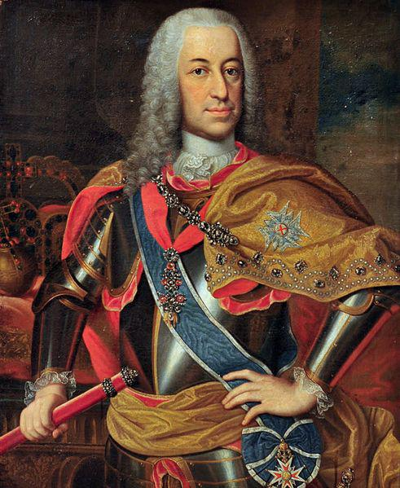
Válka o rakouské dědictví
Bavorský vévoda Karel Albrecht si nárokoval nástupnictví v českém království.
Dočasně získal českou korunu.
Notes:
csvukrs

Slide 14
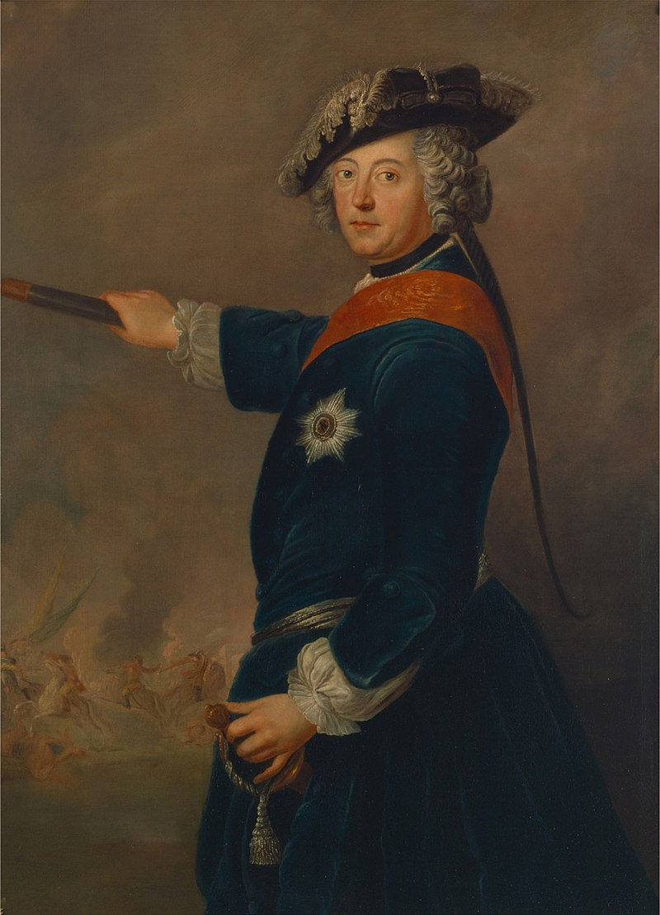
Slezské války
Pruský král Fridrich II. využil nástup Marie Terezie k obsazení většiny Slezska.
Vratislavský mír (1742) potvrdil rakouskou porážku, Prusko získalo kontrolu nad celým Slezskem kromě Opavska a Těšínska.
Ztrátu Slezska potvrdily i výsledky dalších konfliktů (např. tzv. sedmiletá válka).

Slide 15
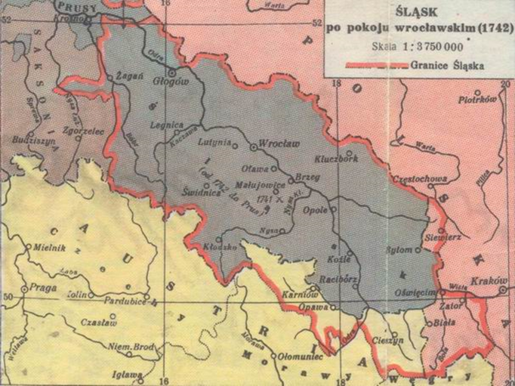
Ztráta Slezska
Zbylá část Slezska v habsburské monarchii (Těšínsko a Opavsko) byla nazývána jako Rakouské Slezsko.
Pruské obsazení většiny slezského území se v Rakousku stalo impulsem ke správním reformám.
Notes:
csvukrs

Slide 16
Shrnutí
I v 17. století se začaly postupně prosazovat snahy o centralizaci a byrokratizaci veřejné správy.
Porážkou stavů skončilo i druhé stavovské povstání (1618-1620).
Následný vývoj charakterizoval nástup absolutistického pojetí panovnické moci a postátnění veřejné správy.
Pragmatická sankce z počátku 18. století umožnila nástupnictví v ženské linii.
Počátky vlády Marie Terezie byly poznamenány válkami o její dědictví (a územní celistvost habsburské monarchie) a o Slezsko.
Notes:
csvukrs

